Slide 1
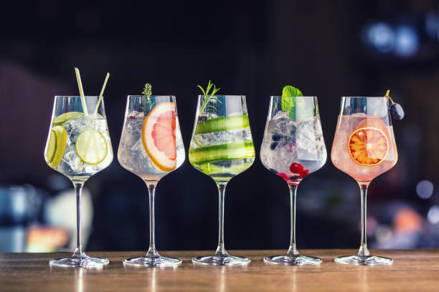
Easy Cocktail Mixing

Slide 2
Gliederung
Verwendete Technologien
Hosting und Testing
Umsetzung der UserStories
Fazit und Ausblick
Aufbau der Webseite (LiveDemo/BackupBilder)

Slide 3

Verwendete Technologien
Anwendung basiert dem Prinzip des MERN-Stack
Datenbank: MongoDB (Atlas)
Benutzerdaten (Passwort, favorisierte Cocktails, etc.) & Cocktailliste
Backend: NodeJS, ExpressJS
Routen festlegen, Datenbankanbindung, …
Frontend: ReactJS
Hauptsächlich Top-, Main- und BottomContainer
Bootstrap für Design
Erweitert durch eigene .css Dateien

Slide 4


Hosting und Testing
Hosting mit AWS
Sehr weit verbreite, auch in freier Wirtschaft
Educate Account mit 20€
ABER: komplizierter als gedacht
=> Umstieg auf Heroku
Testing
Testframework Jest
In ReactJS integriert
Gut dokumentiert
Kostenlos
ReactTesting Library

Slide 5
Umsetzung der UserStories
Gut umgesetzt
Alle Must- und Should-UserStories eingehalten
Sogar einige Could-UserStories
Nicht mehr realisiert:
Alles rund um Erstellen, Verändern und Teilen eigens erstellter Cocktails
Mit Blick auf anfänglichen Wissensstand:
=> Großer Erfolg

Slide 6
Fazit und Ausblick
Roter Faden durch definierte MSC-UserStories
Großer Lernerfolg aller hinsichtlich Web-Entwicklung
=> ursprüngliches Ziel erreicht ☺
Verwendung des MERN-Stacks:
Anwendung mehrerer verbreiteter Technologien erlernt
Noch ein paar Could-UserStories unbearbeitet
Design kann weiter verbessert werden
Kalorienanzahl dynamisch halten

Slide 7
Aufbau der Webseite
Live-Demo

